Slide 1

고용복지 플러스 센터
울산고용복지센터

Slide 2

CONTENTS
I
소개
II
주요서비스
III
취업성공패키지
IV
청년내일채움공제

Slide 3
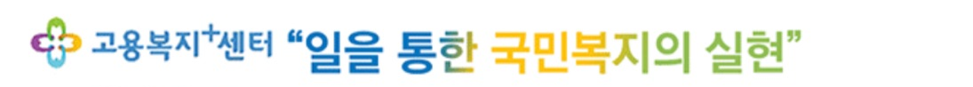

01
소개
고용복지센터
국민들이 쉽고 편하게 필요한 도움을 받을 수 있도록 <고용>, <복지>, <서민금융> 서비스를 한 곳에서 One-stop으로 지원하는 협업모델
고용노동부
고용센터
노동청

Slide 4
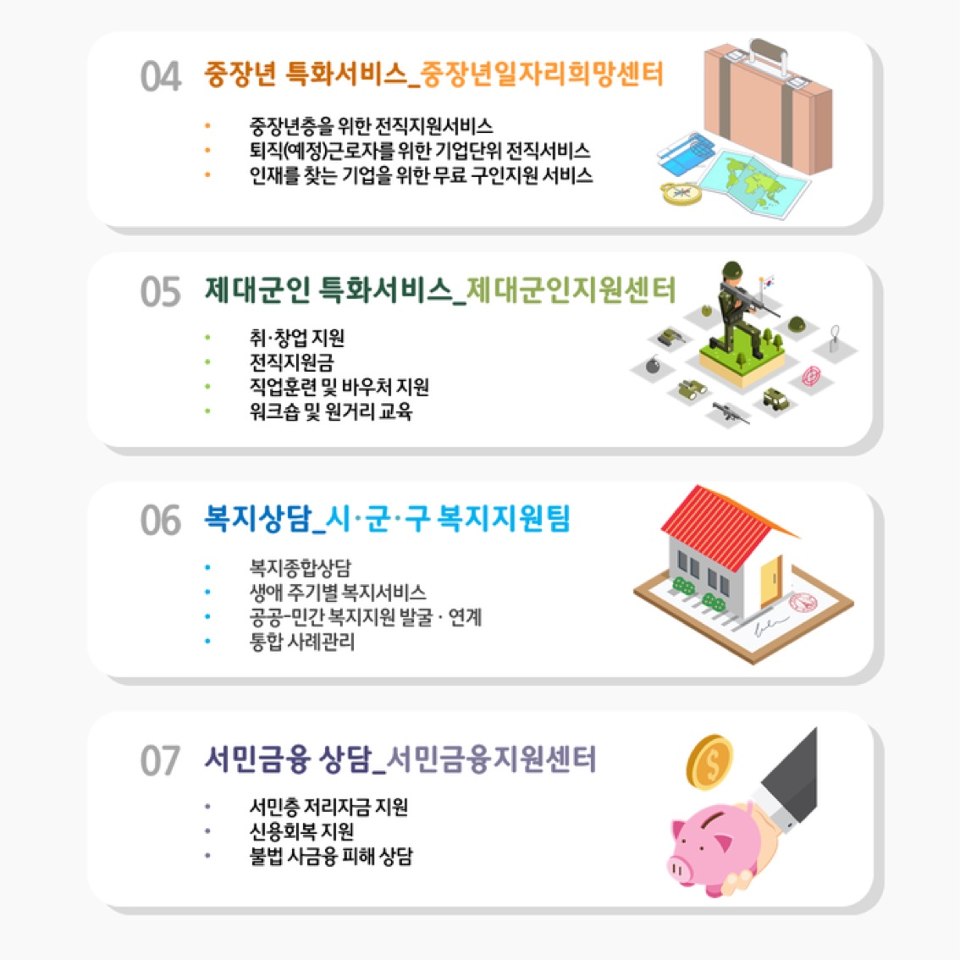
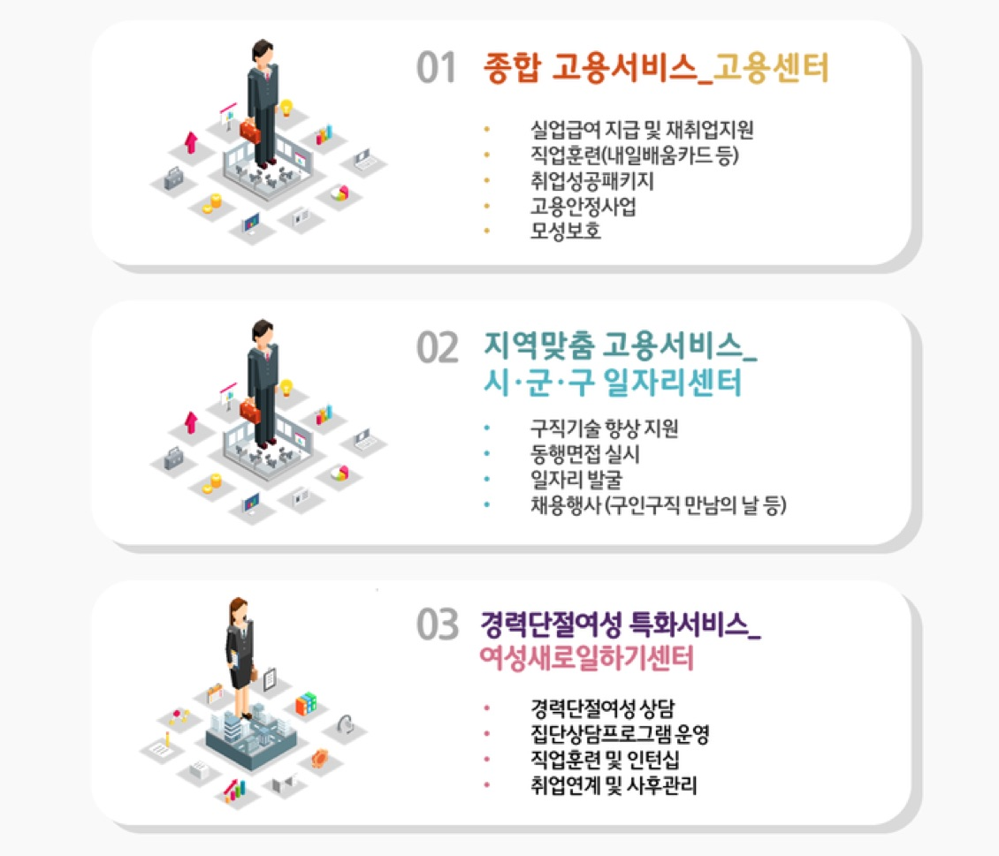
02
주요서비스
다양한 서비스를 제공

Slide 5

02
주요서비스
실업급여
실업급여란?
구직활동을 할 때,
생활안정을 도모하기 위해 지급되는 지원금
지급신청요건
실직 전 18개월 동안에 180일 이상 고용보험 가입 여부
최종 사업장에서 개인 사정이나 중과실로 해고되었는가
근로의 의사와 능력을 가지고 적극적으로 구직활동 중인가

Slide 6
02
주요서비스
고용안정사업
고용안정사업이란?
산업구조의 변화와 기술진보과정에서 근로자의 고용안정을 보장
기업의 고용조정을 합리적으로 지원하는 사업
교대제
도입과 확대
고용환경개선
전문인력채용
새로운 시간제
직무의 개발

Slide 7
03
취업성공패키지
종합적인 취업지원체계
1단계
상담, 진단, 경로 설정
2단계
훈련, 인턴 등
직업능력증진
장점
취업을 준비하는 청년들에게 경제적인 부담을 덜어줌
지역경제의 활성화
3단계
취업알선
취업성공수당
단점
신청요건과 방법
직원의 상담능력 교육 부족
당장 금전적으로 급한 청년들이 신청하기 부담
모든 이가 아닌 저소득층을 대상으로 지급
고용노동부 홈페이지에서 온라인 신청 혹은 방문접수

Slide 8

04
청년내일채움공제
지원금 지원
근로자
12만 5천원(2년간 납입)
의의
청년들에게 목돈마련의 기회 제공
중소기업 장기근속 유도
정부
900만원
기업
400만원
1600만원 + 이자
신청절차
STEP 02
정규직채용
(근로계약서 작성)
STEP 01
워크넷 참여신청
STEP 03
정규직명단 통보
STEP 04
청약신청
STEP 05
공제부금 적립
STEP 06
만기공제금 수령

Slide 9

04
청년내일채움공제
많은 장단점이 존재
장점
정부에서 기업장려금을 제공, 실질적 기업 부담 없음
안정적인 기업운영이 가능해지는 효과가 있음
단점
자발적 퇴사시 재가입이 불가
기업간의 연계가 불확실해 이직에 문제 발생
청년들에게 좋은 기회이지만 보완해야할 점이 많다

Slide 10
Thank You
20140483 김시윤, 20140466 김민영, 20140571 박효준
20140585 소재훈, 20140654 이용호

